Slide 1


Linguagem de Programação
Funções (passagem por referência)
ECT2303
helton.maia@ufrn.br

Slide 2
Estudamos nas aulas anteriores
Declaração de variáveis
Declaração de funções
Passagem de parâmetros por valor
Passagem de parâmetros por referência

Slide 3
Parâmetros de uma função
Variáveis locais, são inicializadas pelos valores passados na chamada da função.
int soma(int x, int y){
int s;
s = x + y;
return s;
}
Variável local
São visíveis apenas dentro da função, criadas na entrada e eliminadas na saída do bloco { } de código (função).

Slide 4
Passagem de parâmetros
Pode-se passar parâmetros para funções de duas formas:
Por valor: o valor do argumento é copiado para o parâmetro e as alterações feitas neste parâmetro não tem efeito sobre a variável utilizada na chamada da função;
Por referência: o endereço de uma variável é copiado para o parâmetro, portanto, as mudanças feitas no parâmetro afetam a variável utilizada na chamada da função.

Slide 5
# include <iostream>
using namespace std ;
int var = 5;
int mult ( int ) ;
int main () {
int num = 10;
cout << mult ( num ) ;
cout << num ;
return 0;
}
int mult ( int x ) {
x = x * x * var;
return x ;
}
Passagem de parâmetros por valor e variáveis globais
Variável Global:
Visíveis/válidas em todo o programa;
Memória utilizada pela variável global é alocada durante toda a execução do programa.
Passagem por valor

Slide 6
Variáveis Globais
Vantagens:
Útil quando o mesmo dado é utilizado em mais de uma função;
Recomendado quando se deseja utilizar valores constantes.
Desvantagens:
Ocupam espaço de memória desnecessário mesmo sem sua utilização;
Pode levar a erros comuns de programação.

Slide 7
Passagem de parâmetros por referência
Os parâmetros da função passam a referenciar o mesmo local de memória alocado para a variável em uso na chamada função;
É passado para a função o endereço da variável utilizada na chamada da função;
Utiliza-se o operador unário de referência (&).

Slide 8
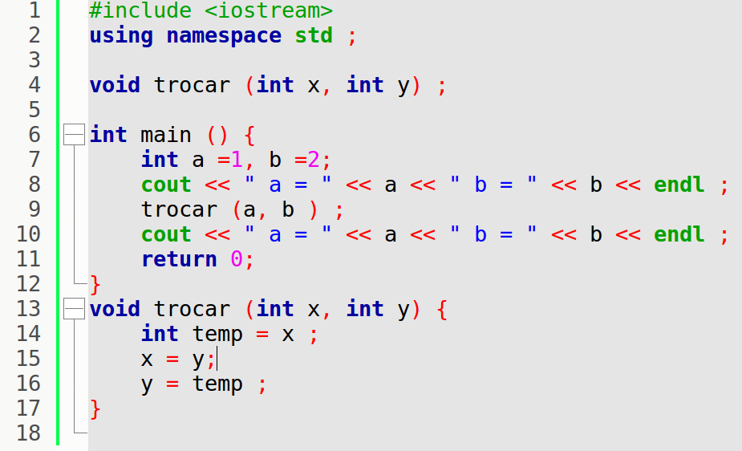
Passagem de parâmetros por valor
Qual seria o problema nessa troca valores?

Slide 9
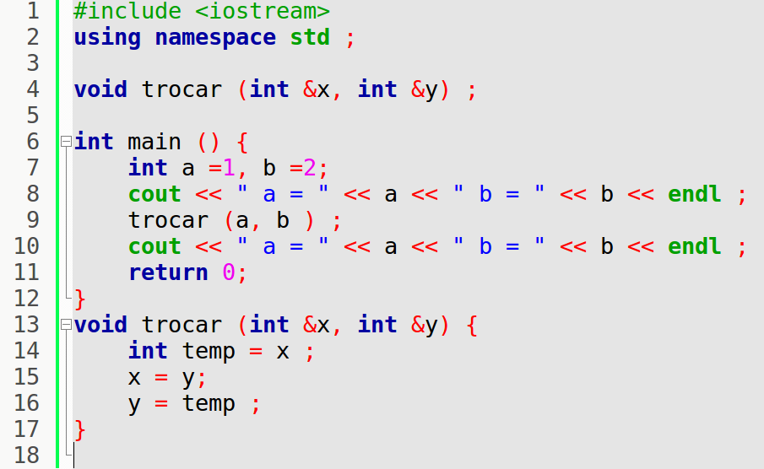
Passagem de parâmetros por referência
O endereço de uma variável é copiado e mudanças no parâmetro
afetam a variável utilizada.

Slide 10
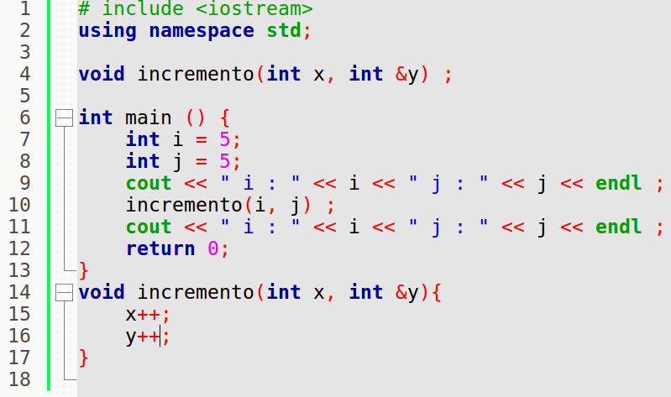
Passagem de parâmetros por valor e referência
O que será impresso?

Slide 11
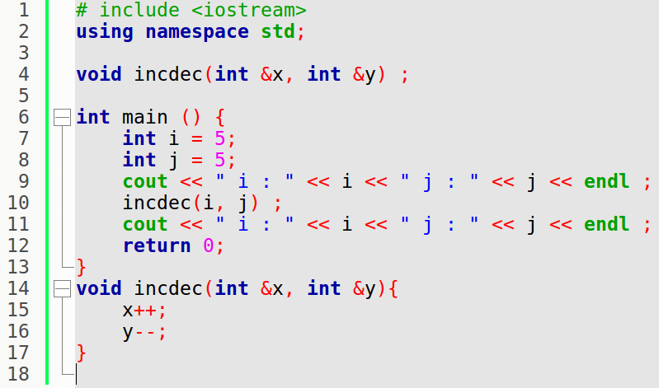
Passagem de parâmetros por referência
O que será impresso?

Slide 12
Observações
Observe, se a função precisa realmente modificar o valor por referência, caso não precise, não utilize.
Note que, se a função exige o retorno de mais de um valor, deve-se então utilizar parâmetros por referência.

Slide 13
Exercício
Escreva uma função que recebe por referência os endereços de três variáveis, e realiza de forma circular (sentido horário) a troca dos seus valores. A função principal, deve imprimir os valores na tela, antes e depois das trocas.
Entrada: x = 1, y = 2, z = 3
Saída:
Antes: x = 1, y = 2, z = 3
Depois: x = 3, y = 1, z = 2

Slide 14
?

